Slide 1
6-сынып
қазақ тілі
«Спорт. Белгілі спорт жұлдыздары»
бөлімі
Сабақтың тақырыбы:Күш атасы-Қажымұқан. Ортақ етіс.
Notes:
<number>

Slide 2
Оқу мақсаттары:
Ж2. Жанрлық және стильдік ерекшеліктеріне сай құрылымын сақтай отырып, мінездеме, өмірбаян құрастырып жазу.
ӘТН4. Етістіктің етіс түрлері мен салт, сабақты етістіктердің тіркесімдік мүмкіндігін ауызша және жазбаша тілдесім барысында қолдану.
Сабақ мақсаттары:
Жанрлық ерекшелігіне сай құрылымын сақтай отырып
өмірбаян жазу.
Етістіктің етіс түрлерін тіркесімдік үйлесіміне қарай жазба
жұмыстарында қолдану.

Slide 3
Бағалау критерийлері: Жанрлық ерекшелігін сақтай отырып өмірбаян жазады.
Етістіктің етіс түрлерін жазба жұмыстары барысында қолданады.

Slide 4
Өмірбаян - жеке адамның өмір жолы хронологиялық тәртіпке қысқаша жасалған ресми құжат. Өмірбаянның түрлері:
Біріншісі- адамның өз өмірі мен қызметі туралы баяндауы. Бұл көбінесе қызметке орналасу кезіндегі жеке іс қағазына қоса тігілу үшін жазылады
Екіншісі- мемуарлар, яғни акын, жазушылар-дың, өнер, қоғам қайраткерлерінің өз өмірін қоғам өмірімен байла-ныстыра баяндауы
Өмірбаянның үшінші түрінде қоғамға белгілі қайраткер-лердің өмірі мен шығармашылық, саяси қызметтері өз тарапынан емес, басқа біреулер тарапынан баяндалады
Notes:
<number>

Slide 5
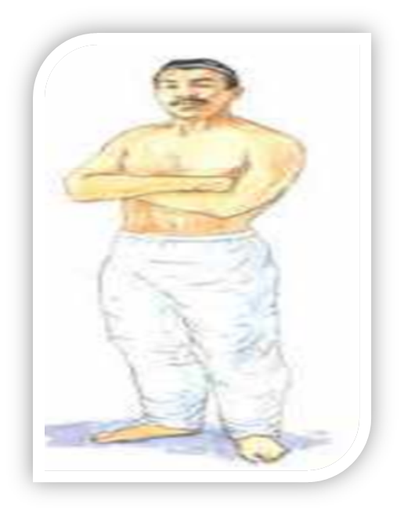
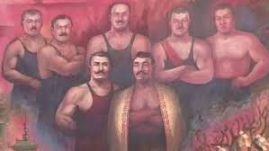
Қызығушылықты ояту
Балалар, суретте кім бейнеленген?
Балуан атамыз туралы қандай мәліметтер білесіңдер?
.

Slide 6
1-тапсырма . Берілген мәтінді мұқият оқып, мәліметтерді іріктеп алыңдар да, Қажымұқан Мұңайтпасовтың өмірбаянын жазыңдар.
Күш атасы-Қажымұқан Қажымұқан Мұңайтпасов 1883 жылы Ақмола облысы Қараөткел ауданында дүниеге келген. Мұқан
18 жасында алғаш рет Омбы қаласында ашылған циркте орыс балуаны И.Злобинмен белдеседі. И.Злобин оған Петербургтегі күрес мектебінде оқуға кеңес береді. Бұл ақылды құп алған Мұқан осы мектепте екі жыл оқып, үлкен күрес өнеріне жолдама алады. Сөйтіп, Мұқан Германияның Кельн қаласында неміс балуаны Генрих Веберді жеңеді, Рига қаласында да бас бәйгеге ие болады. 1910 жылы Варшава қаласында өткен халықаралық жарыста кіші алтын медальды, Америкада, Аргентинаның астанасы Буэнос- Айрес
қаласында еркін күрестен үлкен алтын медальды жеңіп алады. 1911 жылы Мұқан Стамбулда түріктің атақты балуаны Нұрлыны жығады, сол кезде «қажы» атағына ие болып, Қажымұқан атанады. Саратов қаласында ашылған ағайынды Никитиндер циркінде қазақ батыры бірінші рет осы «Қажымұқан» деген атпен күреске шыққан. Бұдан әрі балуан Тегеран мен Кабулда,
Мекке мен Мединада өткен жарыстарда жеңістерге жетті.
1913 және 1914 жылдары Троицк пен Парижде өткен жарыстарда әлем чемпионы болды.
1927 жылы Қ.Мұңайтпасовқа «Қазақ даласының батыры» деген атақ берілді. Ұлы Отан соғысы жылдарында жасы қартаң тартып қалған балуан күш өнерін көрсетіп жүріп жинаған 100 мың сом ақшасына ұшақ жасатқызып, оған Амангелді Имановтың атын беріп, майданға жібертеді. Осы ұшақпен қазақ ұшқышы Қажытай Шалабаев 120 рет жауынгерлік тапсырма орындайды. Спорт өнері жолында Қажымұқан 148 алтын, күміс, қола медаль алған екен. Алып күш иесі Қажымұқан 1948 жылы 12 тамызда қайтыс болды. Темірланда Құжымұқанға ескерткіш орнатылған. Астана, Шымкент қалаларында стадиондарға балуанның аты берілген және бірнеше қалаларда Қажымұқан атындағы көше бар.
Дескрипторы:
-мәтінді мұқият оқиды;
-мәліметтерді іріктейді;
-өмірбаян жазады.
.

Slide 7
Өзіңді тексер! Ықтимал жауап Өмірбаян Қажымұқан Мұңайтпасов 1883 жылы Ақмола облысы Қараөткел ауданында туған. 18 жасында Петербург қаласындағы күрес мектебінде білім алады 1910 жылы Варшава қаласында өткен халықаралық жарыста кіші алтын медальды, Америкада, Аргентинаның астанасы Буэнос- Айрес қаласында еркін күрестен үлкен алтын медальды жеңіп алады. 1911 жылы Мұқан Стамбулда түріктің атақты балуаны Нұрлыны жығып, «қажы» атағына ие болады да, Қажымұқан атанады. 1913 және 1914 жылдары Троицк пен Парижде өткен жарыстарда әлем чемпионы болды. 1927 жылы Қ.Мұңайтпасовқа «Қазақ даласының батыры» деген атақ берілді. Қажымұқан Мұңайтпасов - күрестен 148 алтын, күміс, қола медаль иегері. Алып күш иесі Қажымұқан 1948 жылы 12 тамызда қайтыс болды. Республикамыздың бірнеше қалаларында Қажымқұқан Мұңайтпасовтың атымен аталған көшелер бар.

Slide 8
Тілдік бағдар
Ортақ етіс.
Бірнеше адам бірлесе жасаған қимылды білдіретін етістің түрі
Жасалуы: -ыс, -іс, -с
Мысалы: жаз+ыс, жина+с, көтер+іс, сал+ыс.
Айжан маған үй жина+с+ты.

Slide 9
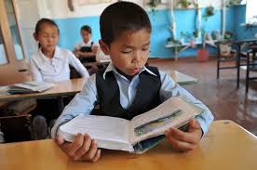
2-тапсырма Қажымұқан Мұңайтпасов туралы мәліметтерді кірістіре отырып, диалог жазыңдар. Жазба жұмысында етістіктің етіс түрлерін қолданыңдар. Дескрипторы: -жазбаша диалог құрайды; -етістіктің етіс түрлерін қолданады.
Notes:
<number>

Slide 10
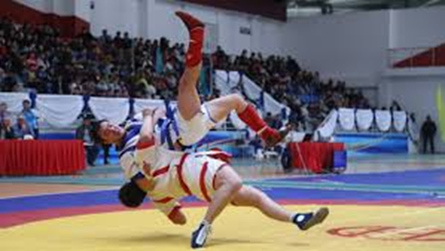
Өзіңді тексер! Ықтимал жауап: -Сәлем, Самат -Сәлеметсің бе, Айдар? Қалың қалай? -Самат, мұғалім бүгін бізге Қажымұқан атамыз туралы сабақ өткізді. Сен Қажымұқан кім екенін білесің бе? -Иә, Айдар, білемін. Өткен жылы атам Қажымұқан Мұңайтпасов туралы кітап оқытқызған болатын. -Қажымұқан атамыз күрестің шебері болып, талай жеңіс иегері екенін білгенімде, қуанышымды балалармен бөліскім келгенін жеткізбек едім. -Айдар, мен де Қалмұқан Әбдіқадыровтың «Қажымұқан» романын оқыған кезде, осы шығарманы оқытқан атама риза болғанмын. Осындай алып күшке ие болған балуанның қазақтың атын шет елдерге жеткізгені-ұлт мақтанышы. -Самат, біз де уақытымызды босқа өткізбей, күрес үйірмесіне қатысып, шеберлікті меңгерту әдістерін үйренсек деймін. -Сенің ұсынысың ұнап тұр. Бос уақытымызды күреспен өткізейік те, еліміздің даңқын көтерісуге үлес қосайық.

Slide 11
3-тапсырма. Берілген етістіктің етіс түрлерін ұяшықтарға бөліп, жіктеп жазып шығыңдар. Өткізді, салысты, таранды, отырғызды, сүртілді, сұрасты, жинасты, көрінді, бекіттірді, айтылды, жиналды ,жуынды.
Өздік етіс | Өзгелік етіс
Ырықсыз етіс | Ортақ етіс
Дескрипторы:
-сөздерді оқиды;
-етіс түрлерін іріктейді;
-кестеге жазады.

Slide 12
Өзіңді тексер!
Өздік етіс | Өзгелік етіс
таранды көрінді жуынды | өткізді отырғызды бекіттірді
Ырықсыз етіс | Ортақ етіс
сүртілді жиналды айтылды | салысты жинасты сұрасты

Slide 13
Бүгінгі сабақта:
Қажымұқан Мұңайтпасов туралы мәліметтер алдық.
Өмірбаян жазуды үйрендік.
Етістіктің етіс түрлерін жазба жұмыстарында қолдандық.

Slide 14
Қосымша тапсырма:
Қажымұқан Мұңайтпасов туралы қосымша мәліметтер жинап, бөлісіңдер.
Өздеріңнің өмірбаяндарыңды жазып, отбасы мүшелеріне оқып беріңдер.
https://youtu.be/Az7RW-0D3D0 осы сілтеме арқылы Қажымұқан Мұңайтпасов туралы мәлімет ала аласыздар.

